Slide 1
Wifi
趙柏儒

Slide 2
WiFi協定
802.11

Slide 3
目錄
歷史簡介
IEEE 802.11網路架構
IEEE 802.11之媒體存取層
分散式協調功能DCF
DCF延遲時間的運作
隱藏節點問題(Hidden terminals problem)
4-way handshake
網路分配向量NAV(Network Allocate Vector)
中樞協調功能PCF
Beacon間隔
免競爭期間/競爭期間週期交替出現
IEEE 802.11電源管理機制
TIM的運作模式
參考資料

Slide 4
Wifi(wireless Fidelity)
1.泛指符合IEEE 802.11系列標準或開發出的WLAN(Wireless Local Area Network)通訊產品。
2.IEEE 802.11第一版於1997年11月發表，最大傳輸速率為2M bit/s(bps) 。
3.又於1999年IEEE發表兩個補充版本，IEEE 802.11a 與 IEEE 802.11b，802.11a運作在5GHz頻帶，傳輸速率高達54Mbps，802.11b還是運作在2.4GHz的ISM(Industrial Scientific Medical Band)頻帶，但其傳輸速率提升至11Mbps。

Slide 5
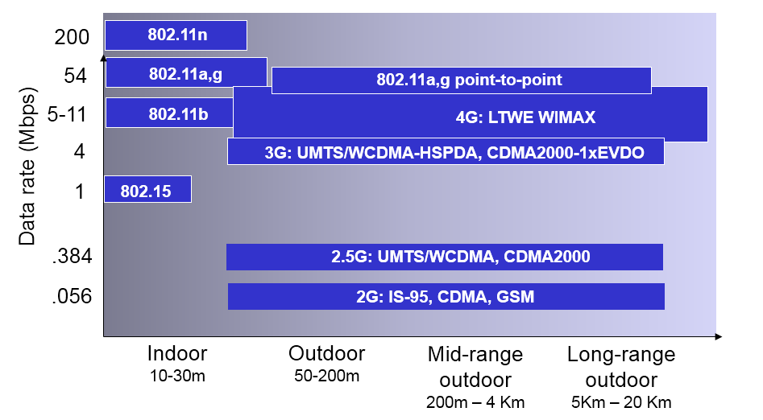
Characteristics of selected wireless links

Slide 6
IEEE 802.11網路架構
中控型基本服務組合 Infrastructure BSS(Basic Srevice Set) (never called IBSS)
AP扮演最重要的角色，網路內的工作站皆需要連結上AP才能傳輸資料，且IEEE 802.11規定，除非一個工作站具有多張無線網路卡，否則在同一時間內，工作站只能連結一個AP。
獨立型基本服務組合 Independent BSS = IBSS
只要在可直接通訊範圍內，任兩部工作站皆可直接通訊，IEEE 802.11裡IBSS的定義為每個工作站皆可直接通訊，不需靠其他工作站作中繼轉播。IBSS網路也被稱為隨意網路(Ad hoc network) 。

Slide 7
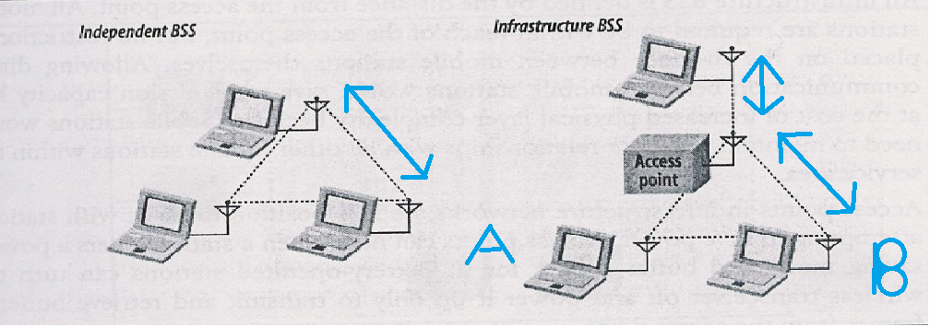

Slide 8
IEEE 802.11之媒體存取層
IEEE 802.11使用CSMA/CA機制，CSMA/CA必需先偵測頻道中的電磁波能量，若電磁波能量超過基準值，就代表頻道正在使用，因此要等待一段時間該工作站才可以傳輸資料。
對於無線媒介的存取，IEEE 802.11MAC規範了
分散式協調功能(Distributed Coordination Function)，簡稱DCF。
中樞協調功能(Point Coordination Function) ，簡稱PCF。

Slide 9
分散式協調功能DCF
競爭式服務 (非同步傳輸)
標準的CDMA/CA存取機制
1.所有傳輸者檢查medium狀態。
2.假如淨空，會延遲一段時間，此段時間medium仍淨空，傳輸資料。
3.若忙碌，除延遲一段時間，再隨機選取一個延遲(Backoff)時間等待。
4.在淨空狀態+DIFS之後遞減，當遞減為 0 時，開始傳輸資料。

Slide 10
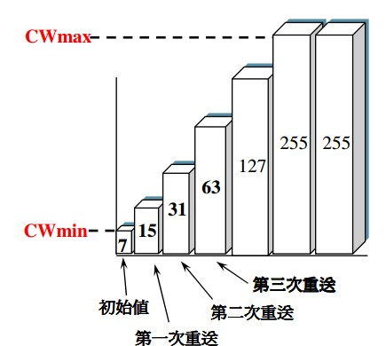
Backoff time = Random() * Slot time

Slide 11
分散式協調功能DCF
為IEEE 802.11最基本的媒介存取方式。
當工作站傳送Frame前需等待一段時間，依照Frame的種類，IEEE 802.11定義IFS(Interframe Space) ，優先權高的Frame將被分配較短的IFS，優先權低的Frame則被分配較長的IFS。

Slide 12
分散式協調功能DCF
1.短訊框間隔(Short IFS):最短的IFS，用於發送要求傳送RTS，允許傳送CTS，回覆ACK等訊息。
2.中樞協調功能訊框間隔(PCF IFS):次短的IFS，在免競爭時期，有資料待傳的工作站需等待PIFS期間過後再進行傳送。
3.分散式協調功能訊框間隔(DCF IFS):第三短的IFS，競爭時期需傳資料的工作站需等待medium閒置再等待至少DIFS時間，才可進行傳送。
4.延長訊框間隔(Extended IFS):最長之IFS，針對需要重送的Frame需等待至少EIFS才可以進行傳送。

Slide 13
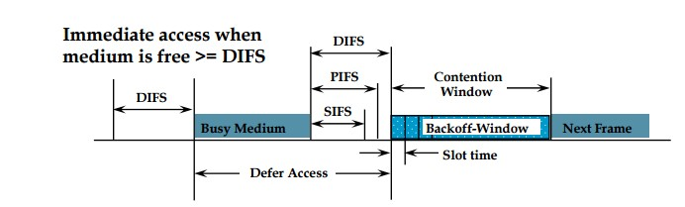

Slide 14
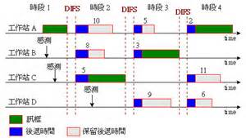
DCF延遲時間的運作

Slide 15
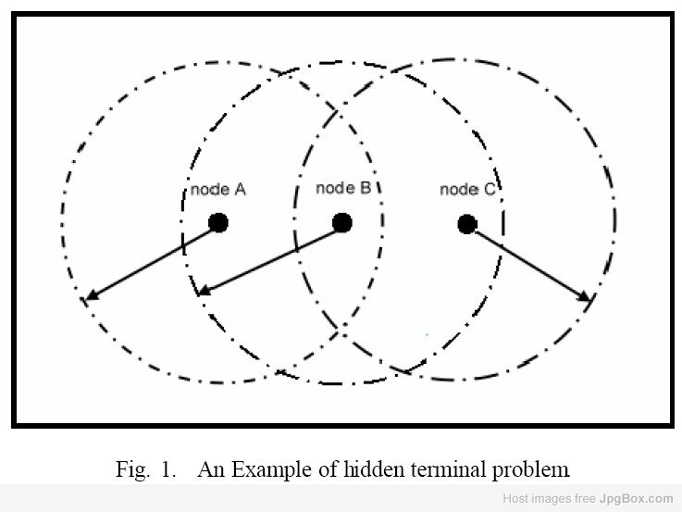
隱藏節點問題(Hidden terminals problem)

Slide 16
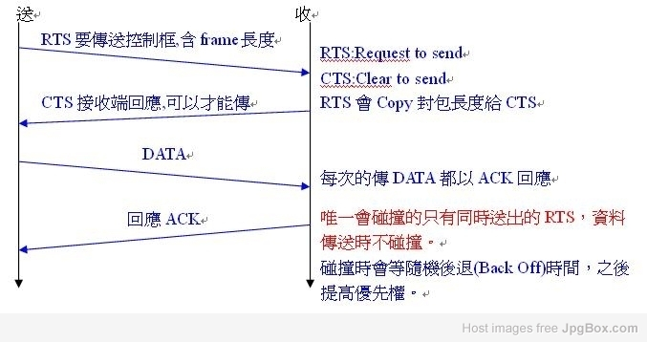
Solution:(4-way handshake)

Slide 17
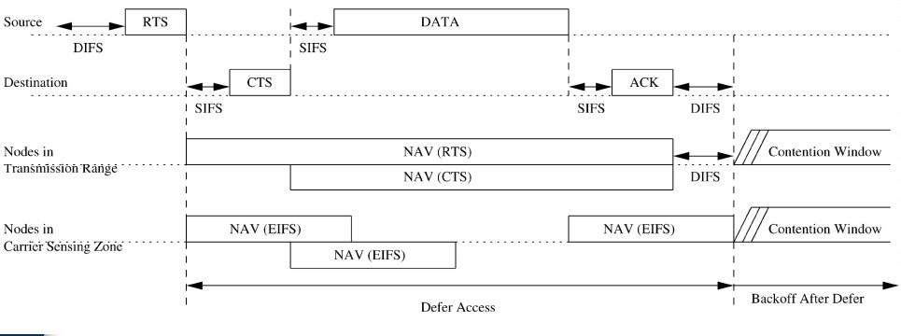
網路分配向量NAV(Network Allocate Vector)
再隱藏結點問題中，那node C需要等待多少時間才可開始傳送資料給node B呢？

Slide 18
中樞協調功能PCF
1.提供免競爭服務(具時限傳輸)。
2.必須有AP作為中樞協調者。
3.媒介的時間可分能免競爭期間與競爭期間。
4.免競爭期間，媒介的存取由中樞協調者負責。詢問工作站是否有資料要傳，並由其決定網路中資料傳輸的次序。
5.免競爭期間，除非中樞協調者提出要求，否則不能自行傳輸資料。

Slide 19
中樞協調功能PCF
1.發送免競爭詢問訊框(CF-Poll)。
2.等待媒介清空PIFS時間，發送夾帶DTIM原件的Beacon來開始免競爭期間。
3.結束免競爭期間，發送免競爭結束訊框(CF-End)。
4.免競爭期間出現週期為2個Beacon間隔出現一次。

Slide 20
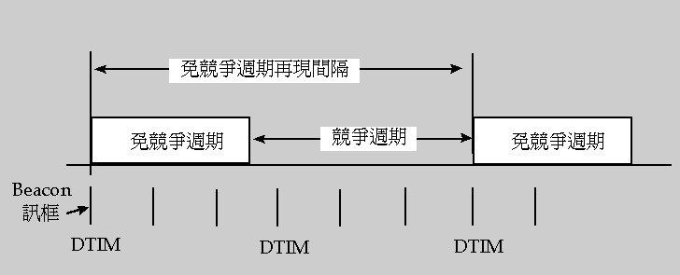
Beacon間隔
Beacon Interval間隔調高 有助於無線網路效能 client 端省電
Beacon Interval間隔調低 可以加快wireless client 連結上去速度

Slide 21
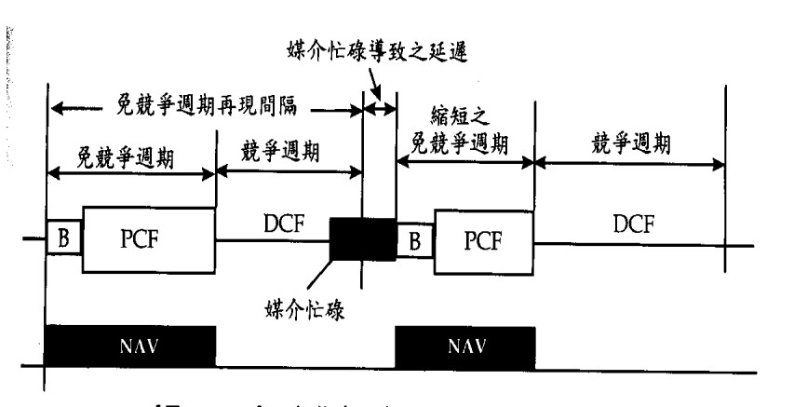
免競爭期間/競爭期間週期交替出現

Slide 22
IEEE 802.11電源管理機制
1.利用訊務指示對照表(Traffic Indication Map,TIM)。
2.TIM告知處於省電模式下的工作站，要求在適當的時間開啟收發器，已進行資料傳輸。
3.工作站必須告知基地台自己的Listen interval，聆聽間隔是每隔多少Beacon間隔會醒來一次。

Slide 23
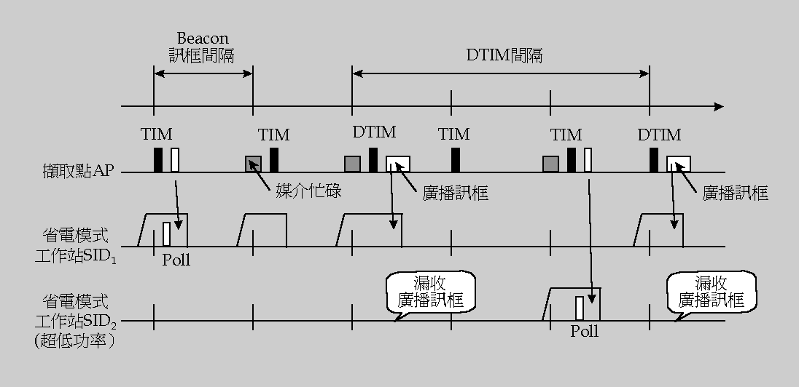
TIM的運作模式

Slide 24
參考資料
《無線網路 : 通訊協定、感測網路、射頻技術與應用服務》 碁峯資訊 2011
http://zh.wikipedia.org/wiki/ISM%E9%A2%91%E6%AE%B5

Slide 25
藍芽
Bluetooth
晋祺恩

Slide 26
目錄
歷史簡介
藍芽協定
藍芽的無線電層協定
藍芽的基頻層協定
藍芽的分時雙工
實體連接
藍芽封包格式
微網的建立及連接
藍芽連結管理協定
邏輯連接控制及調整協定
服務發現協定
TCS-binary

Slide 27
歷史簡介
藍芽起源於1994年，Ericsson公司開始研究電腦與電話等設備的無線網路溝通技術，並以低成本低耗電量為目標。
這項技術吸引了Intel,IBM,NOKIA,Toshiba的注意，Ericsson和這些公司在1998年成立了藍芽特殊利益小組(SIG)。
1999年，SIG發表了藍芽1.0的規格，提供1Mbps的傳輸速率。
2004年，SIG提出了藍芽2.0的規格，提供3Mbps的傳輸速率。
2005年藍芽技術加入IEEE 802.15.1標準的修訂版
2009年推出藍芽3.0+HS在10公尺範圍內將傳輸速率提升到24Mbps
2009年底推出低功耗的藍芽4.0，大幅改善藍芽的耗電問題。

Slide 28
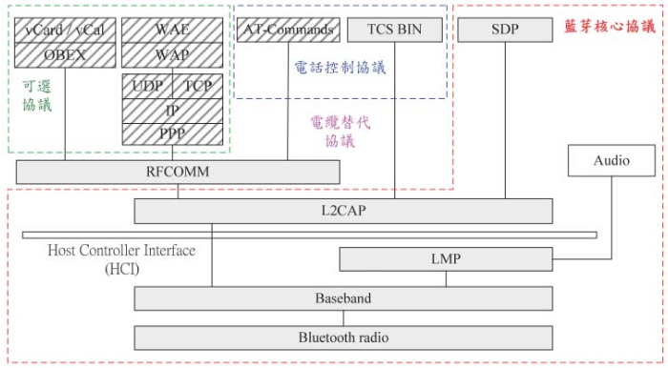
藍芽協定
藍芽協定的涵蓋範圍相當完整，從接收及發送無線電波的無線電階層(Raido layer)到其他現有通訊技術互通的較高階層協定都在藍芽規格的範圍內。

Slide 29
藍芽協定
在藍芽中，形成網路的基本單位是微網(Piconet)，一個微網內的裝置數目最多是八個。
其中必須包含至少一個主裝置(Master device)，以及一至七個的從裝置(Slave device)，每個從裝置都會和一個主裝置連接。
若微網之間有共用的裝置，則這些微網形成的網路稱為擴散網(Scatternet)。

Slide 30
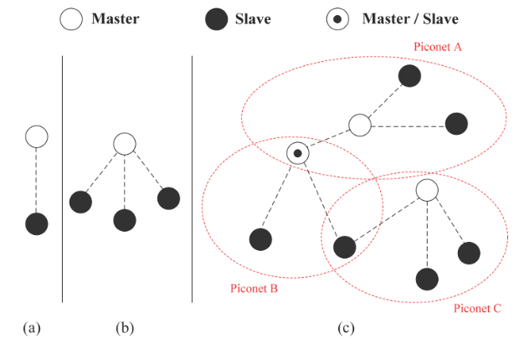

Slide 31
藍芽的無線電層協定
(Bluetooth radio layer)
藍芽的無線電層使用的是免執照的ISM頻帶(Industrial Scientific Medical Band)
而藍芽使用的頻率範圍一般為2.400~0.4825GHz，並將這段範圍分成79個頻寬為1MHz的頻道。
ISM頻帶(Industrial Scientific Medical Band)
顧名思義就是各國挪出某一段頻帶開放給工業、科學、醫學機構使用，這些頻帶無須許可證或費用，只需要遵守一定的發射功率，且不要對其他頻帶造成干擾即可。

Slide 32
藍芽的無線電層協定
(Bluetooth radio layer)
假設目前使用的頻道為k(k=0,1,2,…,78)，則目前實際使用的頻率為(2402+k)MHz
藍芽的調變方式採用GFSK調變，而在傳輸採用了跳頻的技術。
將時間切割成多個時槽，對一個裝置而言，每換一個時槽就會重新選擇一個不同的頻道來傳輸，這樣的作法，可以有效降低發生碰撞的機率，一般來說，藍芽跳頻的速率是1600次/秒。
GFSK(Gaussian Frequency Shift Keying)是基於FSK的技術上，在原始訊號經過FSK調變送出前，加上一個高斯低通濾波器來限制調變後的信號頻譜寬度。
能在通訊上限制其功率的消耗。

Slide 33
藍芽的無線電層協定
(Bluetooth radio layer)
藍芽將最大傳輸功率分為三類:100mW, 2.5mW, 1mW。
在一般功率1mW時，可傳輸的距離是10公分到10公尺。
藍芽裝置會持續的監控目前接收到的訊號強度，當訊號強度太低時，會加強自己的傳輸功率，反之則會降低傳輸功率，以達到省電的目的。
而在最大傳輸功率100mW時，傳輸距離可擴大到100公尺。

Slide 34
藍芽的基頻層協定
(Baseband layer)
在一個微網之中，一個時槽內只會有主裝置和某一個從裝置傳輸，傳輸使用的頻道由主裝置決定。
主裝置和從裝置都會根據主裝置的48位元藍芽裝置位址(Bluetooth device address)以及主裝置目前的時脈算出一組頻道的近隨機跳頻序列(Pseudo-random hopping sequence)，然後各個裝置再依照這個序列來切換頻道。

Slide 35
藍芽的基頻層協定
(Baseband layer)
這樣來看的話，每個裝置算出來的序列都是相同的，但因為他們的頻道相位可能不同，使個從裝置和主裝置的序列之間有不同的偏移量，導致他們使用的頻道不同而無法溝通。
因此，主裝置會將各個從裝置同步化，消除偏移量，使得微網內各個裝置的頻道序列順序相同，目前使用的頻道也相同。
經過同步化後，微網內每個裝置在每個時槽使用的頻道都會一致。

Slide 36
藍芽的分時雙工
藍芽裡的時間被分成許多大小相同的時槽，由主裝置傳送給從裝置的下傳(Downlink)和相反的上傳(Uplink)兩種動作交互地出現。
藍芽中也可以使用多時槽(Multi-slot)的傳輸方式，這種方式不限定上傳下傳一定要交互地出現，可以允許上傳或下傳持續3~5個連續的時槽，並在這些時槽內都使用同一個頻道。
多時槽傳輸在某個裝置有大量資料要傳輸給另一個裝置時，可以減少時槽的浪費，增加傳輸的效率。

Slide 37
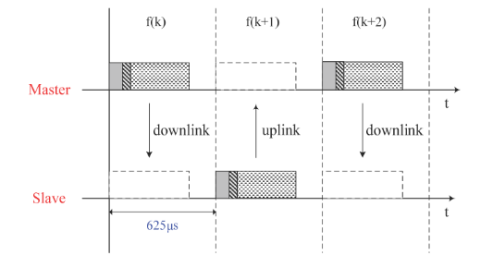
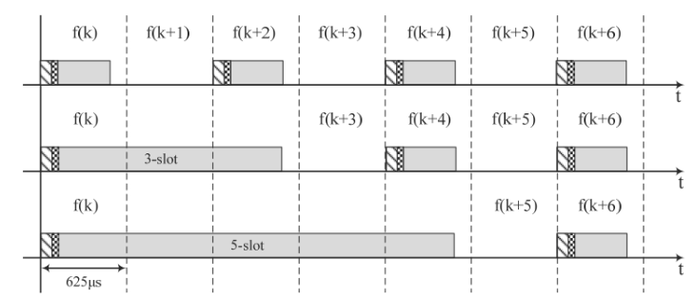

Slide 38
實體連接
支援即時的語音傳輸和非即時的資料傳輸是藍芽設計的目的之一。
藍芽傳送語音時使用的傳輸方式為同步定向(Synchronous Connection-Oriented, SCO)傳輸。
而傳送一般資料時使用非同步無連接(Asynchronous Connection-Less, ACL)傳輸。
一個微網最多可以支援三組同步定向傳輸，而裝置之間並不限定只能有一組同步定向傳輸。
非同步無連接傳輸能夠使用多時槽傳輸，但是同步定向傳輸只能使用單時槽傳輸。

Slide 39
實體連接
語音具有即時的特性，因此，在同步定向傳輸中，主裝置會在每段時間保留固定的時槽來傳送具有即時性的資料，其他的資料只能使用被保留時槽以外的時槽來傳輸。
但是也由於傳輸的資料具有即時性，封包傳輸失敗的情形並不支援封包的重傳，必須以語音編碼技術來維持語音的品質，所以當大量的封包遺失時，會造成嚴重的資料失真。
因此，延伸同步連結導向通道技術(Extended Synchronous Connection-Oriented Links, eSCO)允許當資料發生錯誤時，在有限的次數下，能夠在極短的時間內重傳，提供更穩定的資料傳送，解決了SCO傳輸音訊時，音訊不佳的問題。

Slide 40
實體連接
非同步無連接傳輸中，沒有保留頻寬給特定裝置的機制，如果微網內沒有使用同步定向傳輸的裝置，那各個裝置就可以在任意的時槽傳輸。
但是有使用同步定向傳輸的裝置的話，非同步無連接傳輸的裝置必須讓出同步定向傳輸所需要的時槽，以確保同步定向傳輸的即時性。
因為不具有即時性，所以非同步無連接傳輸的完整性比起傳輸速度來說更加重要，因此在接收端發現封包錯誤時，會要求傳送端重傳封包。

Slide 41
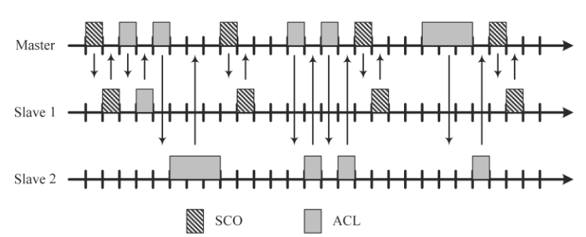

Slide 42
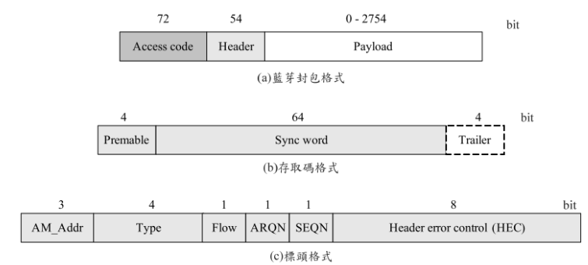
藍芽封包格式

Slide 43
微網的建立及連接
藍芽裝置的狀態主要可分為待機(Standby)狀態和連接(Connection)狀態，以及七種用來連接的暫時狀態:Inquiry, Inquiry scan, Page, Page scan, Master response, Slave response, Inquiry response.
進入連接狀態後，裝置能選擇進入連接狀態下的四種不同的連接模式:Active, Sniff, Hold, Park.

Slide 44
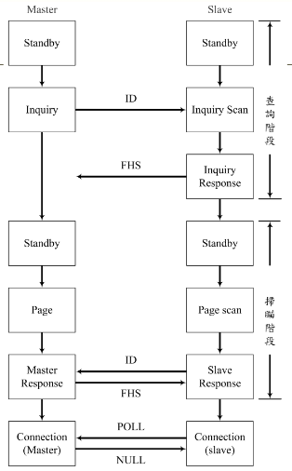
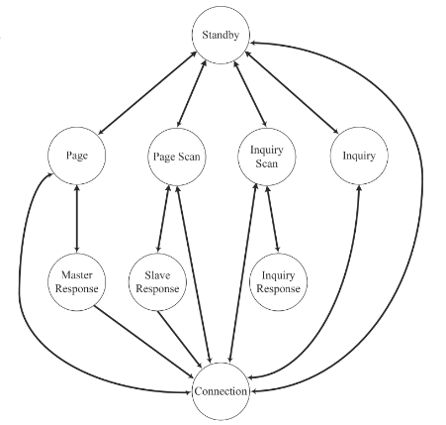

Slide 45
藍芽連結管理協定
藍芽的連結管理器(Link manager, LM)負責管理網路的連結，如主裝置將從裝置加到微網中並給予活動成員位址、將從裝置移除、建立同步定向連接及非同步無連接傳輸的連線設立、認證。
以及在需要的時候在主裝置和從裝置之間切換。

Slide 46
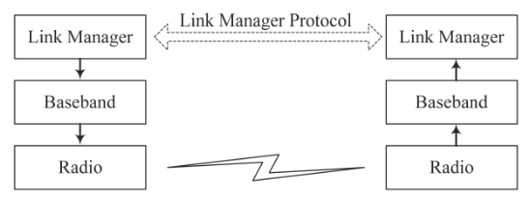

Slide 47
邏輯連接控制及調整協定
邏輯連接控制及調整層(Logical Link Control and Adaptation Protocol, L2CAP)位於基頻層之上，會接收基頻層的事件並將他發送給上層的協定，或是將上層要傳送的資料切成較小的封包來傳送。
邏輯連接控制及調整協定可以用多工的方式傳送多個不同的上層協定的資料。
邏輯連接控制及調整層也有維護服務品質(QoS)的功能。
L2CAP封包是藉由ACL傳輸來傳送的，要傳送一個L2CAP封包前，必須使用ACL傳輸來開啟連線，並在傳輸結束後關閉邏輯頻道。

Slide 48
邏輯連接控制及調整協定:
邏輯頻道(Logical channel)
邏輯頻道就是想像兩個使用同一協定溝通的裝置之間存在直接的連線，而協定只會收到由這個連線而來的資料。
一個ACCL連線最多可支援65535個邏輯頻道，每個邏輯頻道都會被指定一個獨一無二的頻道代碼(Channel Identifier, CID)用來分辨這些邏輯頻道。
而邏輯頻道分為三種:信號頻道(Signaling channel), 無連線資料頻道(Connectionless data channel), 連線導向頻道(Connection-oriented data channel)。

Slide 49
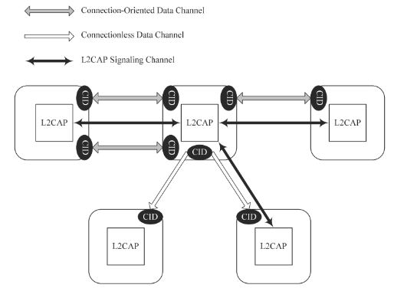

Slide 50
服務發現協定
(Service Discovery Protocol, SDP)
這個協定是幫助藍芽裝置上的應用程式找到附近區域有哪些可用的服務。
由於行動裝置的移動性，行動裝置附近可用的服務會產生變動，可能因為裝置的移動而失去或增加服務。
SDP能偵測出哪些服務不能使用，或是增加了哪些服務。

Slide 51
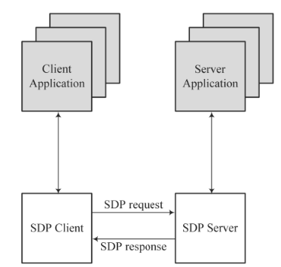

Slide 52
TCS-binary(Telephony Control Specification)協定
TCS-binary協定定義了一個無線裝置如何轉換成無線電話。
對於藍芽來說就是一個有藍芽功能的手機如何在接近藍芽電話基地台時轉換成藍芽無線電話。
這裡的無線電話是用數位的封包來通訊的。

Slide 53
參考資料
《無線網路 : 通訊協定、感測網路、射頻技術與應用服務》 碁峯資訊 2011
http://zh.wikipedia.org/wiki/ISM%E9%A2%91%E6%AE%B5
http://en.wikipedia.org/wiki/Gaussian_frequency-shift_keying

Slide 54
ZigBee
藍淳鈺

Slide 55
Index
Introduce
IEEE 802.15.4 PHY Layer
IEEE 802.15.4 Data Link Layer
ZigBee Network Layer
ZigBee Research
ZigBee Muticast Protocal

Slide 56
Introduce

Slide 57
  起源
  IEEE 802.15 工作群組(working group)的
  第四任務群組(Task group 4, IEEE 802.15.4)訂定的
  「低資料速率－無線個人區域網路
  (Low Rate-Wireless Personal Area Network,
  LR-WPAN)」

Slide 58
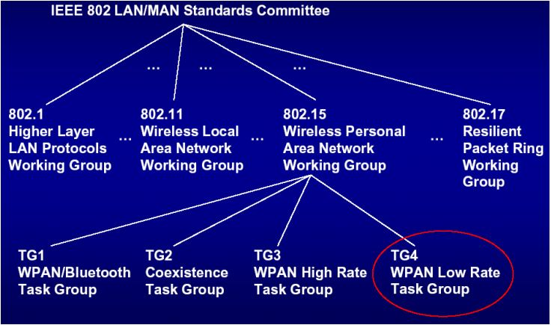

Slide 59
關係
該工作群組於2000年12月被批准成立，2003年10月正式被IEEE批准成為整個IEEE 802.15.4標準。
ZeeBee和IEEE 802.15.42 其協定關係堆疊如下圖所示。

Slide 60
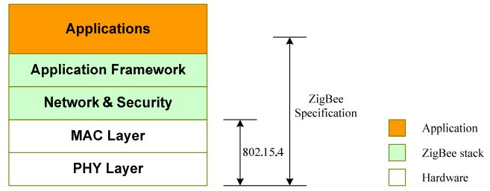

Slide 61
IEEE 802.15.4 PHY Layer

Slide 62
Data Rates Band
分為 3 種 data rates，分別為：868MHz、915 MHz、2.4GHz。其中915 MHz、2.4GHz屬於ISM band。
這三個 band 邏輯上被切為27個頻道：
channel 0 ：868.0~868.6 MHz 20kbps
channel 1~10 ：902.0~928.0 MHz 40kpbs
channel 11~21：2.4~2.48350 GHz 250kpbs

Slide 63
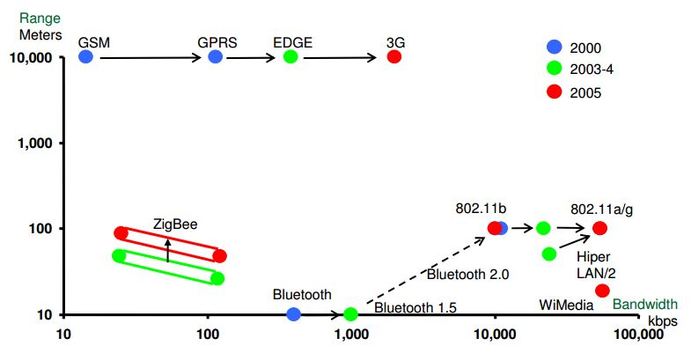

Slide 64
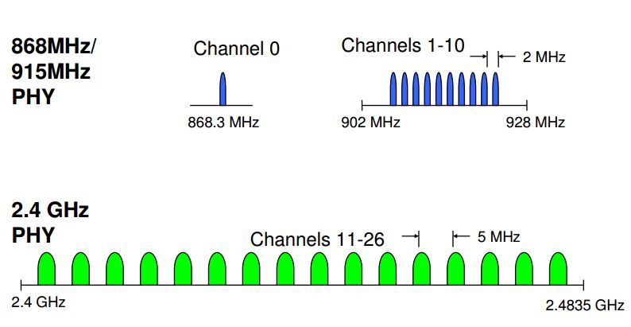

Slide 65
PHY frame
IEEE 802.15.4 的 PHY frame 是由 Synchronization header、PHY header、PHY payload 所組成。
Synchronization header包含用來同步化時間的 Preamble 和表示封包起始的 Start of packet delimiter（11100101）。
PHY payload 內容為 PHY Service Data Unit ( PSDU )，長度為 0 ~ 127 bytes。

Slide 66
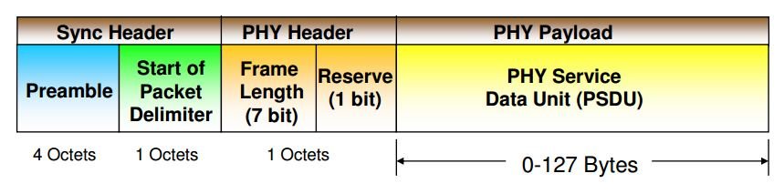

Slide 67
IEEE 802.15.4
Data Link Layer

Slide 68
LLC & MAC
在 IEEE 802 的規範終將 data link 分為兩個子層：Logical Link Control ( LLC )、Medium Access Control ( MAC )。
而在 LR-WPAN 裡頭，LLC 子層使用 IEEE 802.22 的規範，IEEE 802.15.4 主要定義MAC 子層。

Slide 69
Superfram
Superframe 格式由 PAN coordinater 定義。
時間長短為 coordinater 所發出的Beacon Interval。
其可細分為 Active protion 和 Inactive portion，
Active protion 又細分為16個 slots，
而16個 slots 又可分為 Contention access period 和 Contention free period。

Slide 70

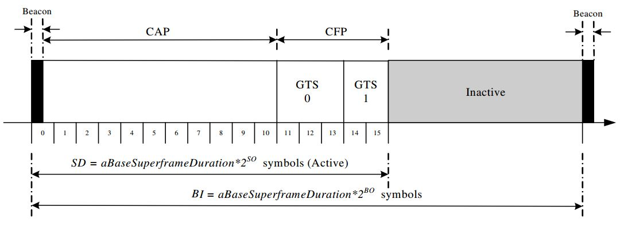

Slide 71
Beacon
作用：
  裝置同步
  宣告PAN的存在
  通知其他節點目前有封包在coordinater中
  告知Superframe的結構
當Beacon結束時：
  使用slotted CSMA/CA將Active protion切成數個slots。

Slide 72
The Structure of Superframe
beacon order (BO) ：決定Superframe的總長。
superframe order (SO) ：決定active potion的長度。
BI = aBaseSuperframeDuration x 2^{BO} symbols
SD = aBaseSuperframeDuration x 2^{SO} symbols
( aBaseSuperframeDuration 為預設參數 960)

Slide 73
BO & SO
0≦SO≦BO≦14，且為整數。當SO=15時代表不使用 Superframe。
因此， Superframe的醒來的長度可從15.63ms 到 251.7s 不等。

Slide 74
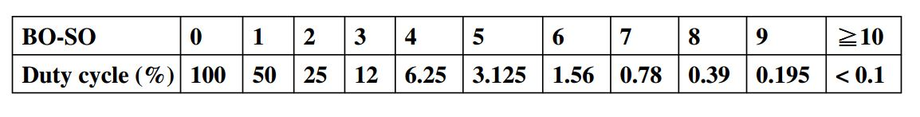
Duty Cycle
由上述的討論可知，在Superframe的架構下每一個裝置在 BI 中有 2^{-(B0-S0)} 的部分是 active，有 1-2^{-(B0-S0)} 的部分是 inactive。

Slide 75
Guarantee Time Slot ( GTS )
CFP 由數個 GTS 組成，一個 coordinater 最多可同時分派 7 個 GTS（每個GTS可大於一個 slot）。
Coordinater 由「是否接收到 GTS request 」及「 superframe 空間夠不夠」兩個條件判斷是否分派GTS。

Slide 77
資料傳輸模型
1. 由 Device 送給 PAN coordinater
2.由 PAN coordinater 送給 Device
3. Device 之間的對等傳輸

Slide 78
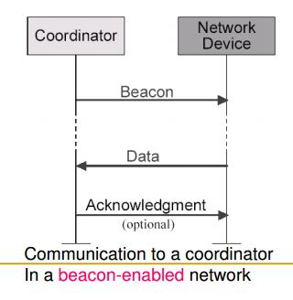
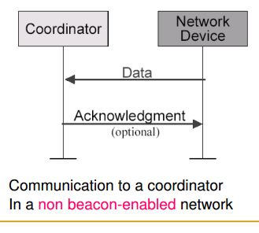
由 Device 送給 PAN coordinater

Slide 79
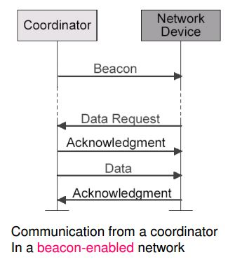
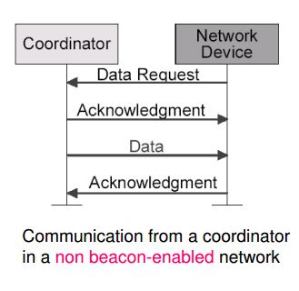
由 PAN coordinater 送給 Device

Slide 80
Device 之間的對等傳輸
每個裝置直接和傳輸範圍內的其他裝置通訊。
為了更有效率的通訊傳輸資料，想要傳輸資料的裝置無法進入睡眠模式。
裝置使用 Unslotted CSMA/CA。

Slide 81
省電模式
在 IEE 802.15.4 定義了省電機制，其基本概念為降低裝置的 duty cycle，使運作時間減少並進入休眠模式。
其使用電池壽命可以從數個月到數年。
但休眠模式會有訊息延遲增加、傳輸效率降低等影響，故該不該進入休眠模式及進入時間長短，主要依照使用者應用而定。

Slide 82
ZigBee
Network Layer

Slide 83
FFD vs RFD
Full function device ( FFD )：
  支援任何網路拓樸
  具有 networking 能力，能轉運 packet
Reduce function device ( RFD )：
  通常位於設備最末端
  僅能接收指令，不能轉運 packet

Slide 84
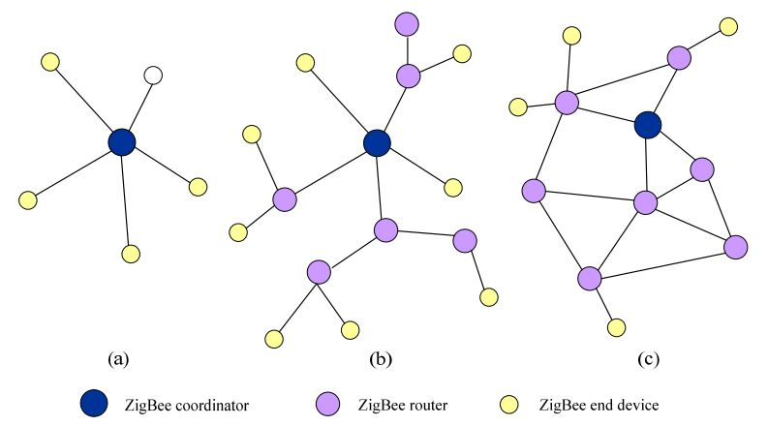
Star, Tree, Mesh Network

Slide 85
ZigBee 網路的形成
網路啟動時，FFD競爭成為ZigBee 的coordinater，而 coordinater 決定一個適合的操作頻道，接著 coordinater 廣播 Beacon 讓其他裝置能夠加入網路。
加入的裝置為 router 或 end device，若是 router 則也能發送 Beacon 讓尚未加入的裝置加入此網路。

Slide 86
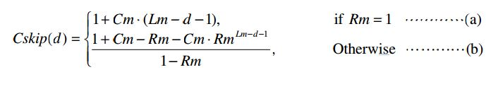
網路位置分配演算法
Cm：一個ZigBee router最多可容許連線裝置個數。
Rm：最多的子 ZigBee router 數量。
Lm：網路的深度。
ZigBee router 由此三者計算參數 Cskip。

Slide 87
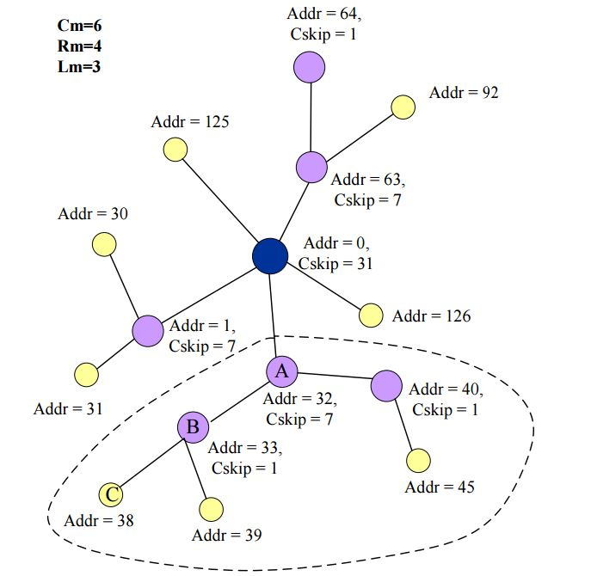

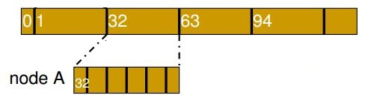


Slide 88
ZigBee
路由協定
(tree)

Slide 89
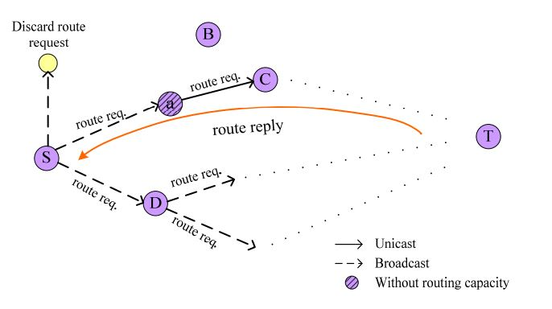
ZigBee路由協定 (mesh)

Slide 90
ZigBee
Research

Slide 91
ZigBee Orphan Node Problem
網路位置由演算法經由Cm、Rm、Lm參數決定，雖然此可簡化網路位置分派的複雜度，但卻有可能使部分裝置無法加入此網路（但父節點有剩餘位置空間）。
這些無法加入網路的 node 便稱為Orphan Node，而此問題即為Orphan Node Problem。

Slide 92
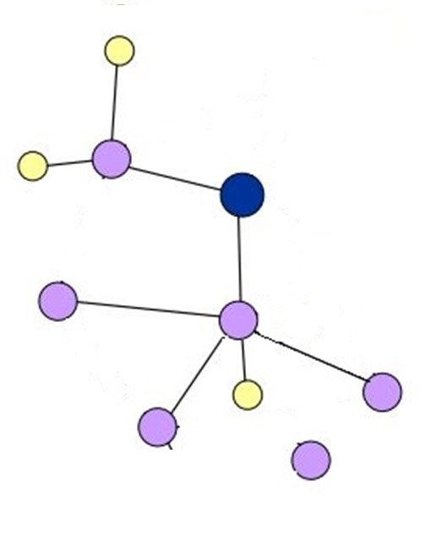
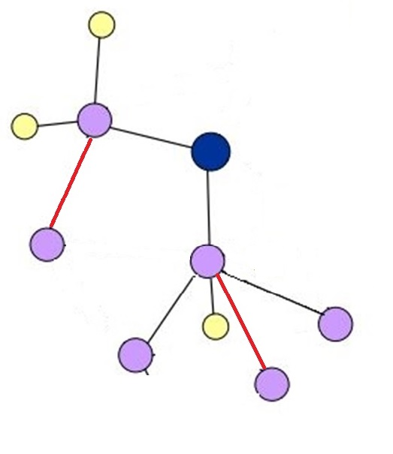
Cm=5
Rm=3
Lm=2

Slide 93
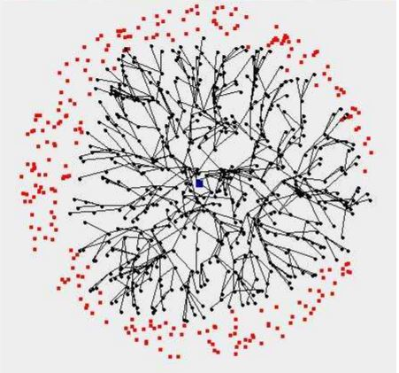

Slide 94
文獻[Pan and Tseng, 2007]
作者將此問題轉換為兩個子題：
第一子題作者只考慮具有路由器能力的裝置，並且將這些裝置表示為一個圖 Gr=(Vr, Er)。
Vr為所有具有路由器能力的裝置之集合
Er為所有Vr中的無線連線
在給定的條件下，目標為建構一棵樹T來連結Vr上的節點（必須連到所有節點）。

Slide 95
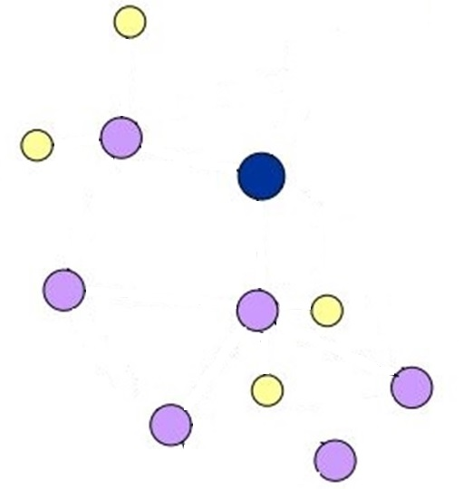
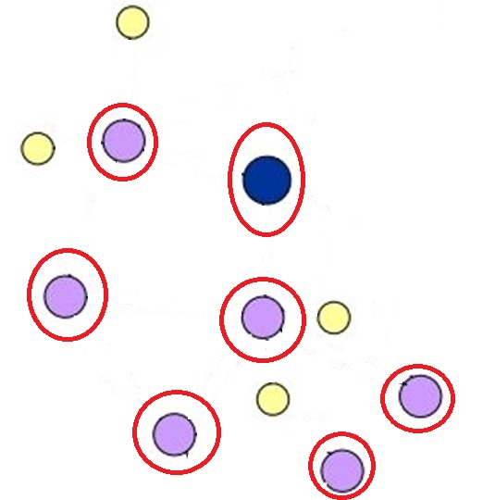
V_{r}
Gr=(Vr, Er)。
Vr為所有具有路由器能力的裝置之集合

Slide 96
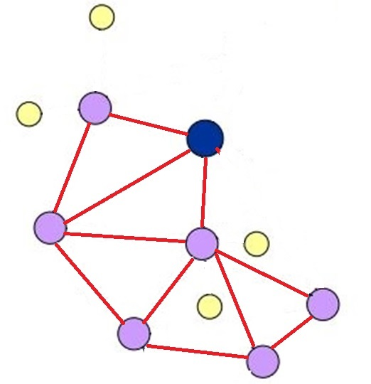
Gr=(Vr, Er)。
Er為所有Vr中的無線連線
Er

Slide 97
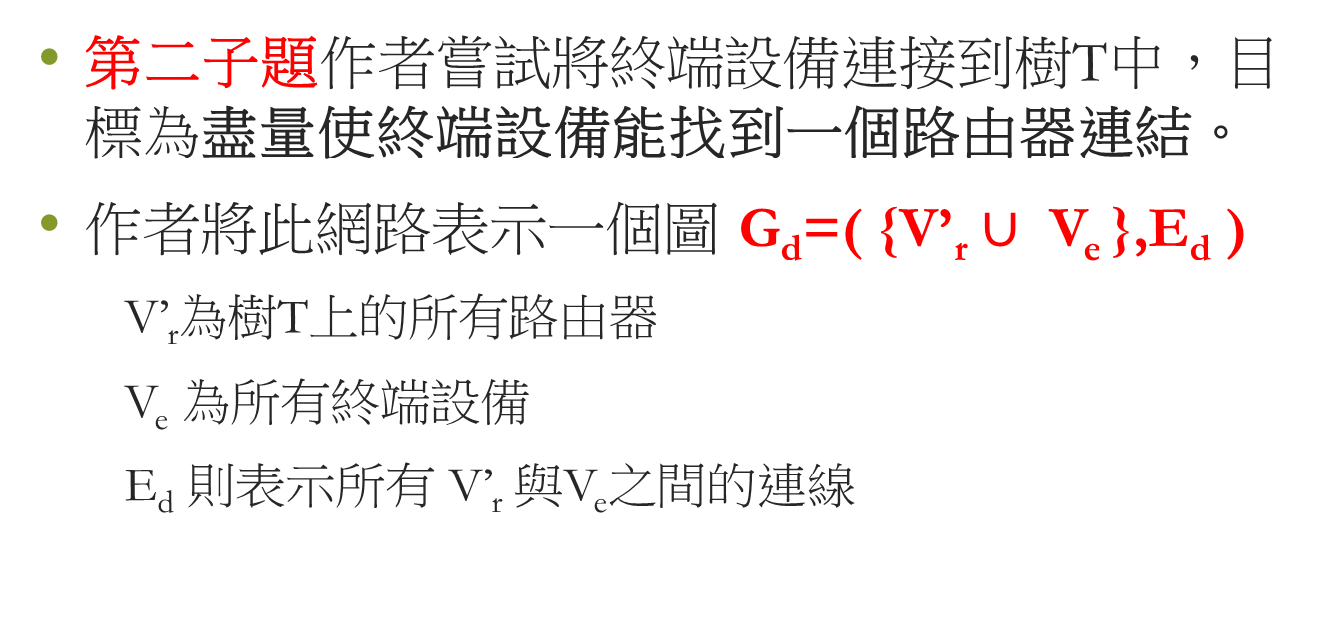
文獻[Pan and Tseng, 2007]
第二子題作者嘗試將終端設備連接到樹T中，目標為盡量使終端設備能找到一個路由器連結。
作者將此網路表示一個圖 G_{d}=( {V’_{r}$∪$ V_{e} },E_{d} )
V’_{r}為樹T上的所有路由器
V_{e} 為所有終端設備
E_{d} 則表示所有 V’_{r}$與$V_{e}之間的連線

Slide 98
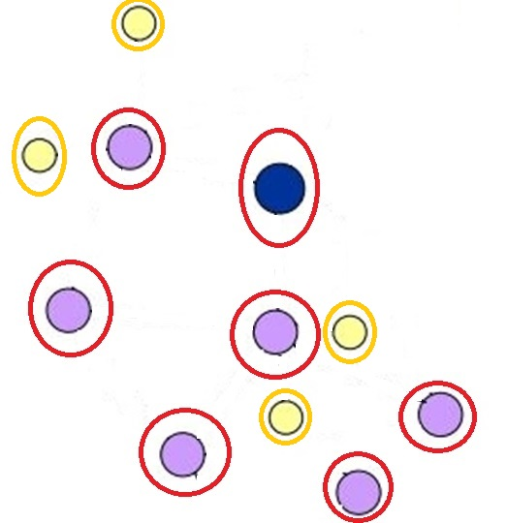
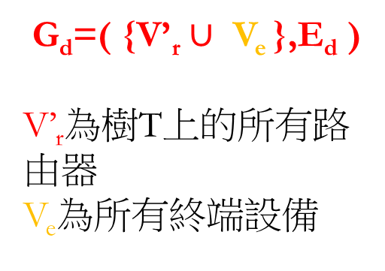
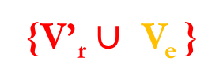
{V’_{r}$∪$ V_{e} }
G_{d}=( {V’_{r}$∪$ V_{e} },E_{d} )
V’_{r}為樹T上的所有路由器
V_{e}為所有終端設備

Slide 99
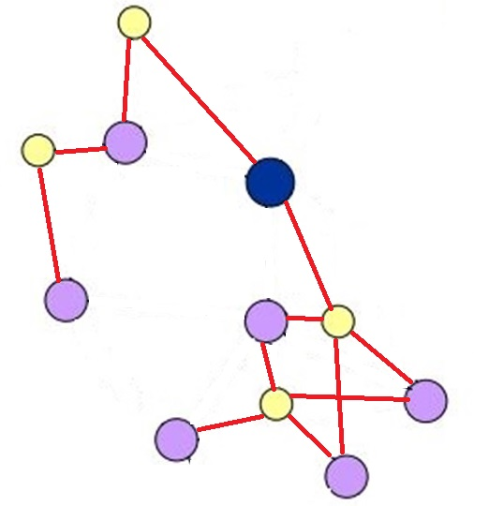
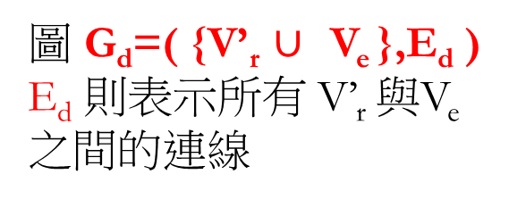
圖 G_{d}=( {V’_{r}$∪$ V_{e} },E_{d} )
E_{d} 則表示所有 V’_{r}$與$V_{e}之間的連線
E_{d}

Slide 100

文獻[Pan and Tseng, 2007]
又因為V’r的節點 v 能夠接受 Cv>=(Cm-Rm)個終端設備，所以此圖可轉換成一個雙分圖(bigartite graph) G_{b}=( {V’_{br} $∪$ V_{be}}, E_{bd} )
1.V’_{r} 的節點 v 產生 Cv 個節點V1, V2,……,Vcv 於 V’_{br} 中
2.V_{e} 的節點 u 產生一個節點 u 於 V_{be} 中
3.將V’_{br} 中的節點Cv 與V_{be} 中的節點 u 連結（依照Ed中的 連線(v,u)）

Slide 101



Cm=5
Rm=3
Lm=2
{V’_{br} $∪$ V_{be}},
G_{b}=( {V’_{br} $∪$ V_{be}}, E_{bd} )
V’_{r} 的節點 v 產生 Cv 個節點V1, V2,……,Vcv 於 V’_{br} 中V_{e} 的節點 u 產生一個節點 u 於 V_{be} 中

Slide 102



a2
a1
a1
a2
E_{d}
G_{b}=( {V’_{br} $∪$ V_{be}}, E_{bd} )
3.將V’_{br} 中的節點Cv 與V_{be} 中的節點 u 連結（依照Ed中的連線(v,u)）
a2
a1

Slide 103







E_{d}
G_{b}=( {V’_{br} $∪$ V_{be}}, E_{bd} )
3.將V’_{br} 中的節點Cv 與V_{be} 中的節點 u 連結（依照Ed中的連線(v,u)）
a2
a1
a2
a1
a1
a1
a2
a2
a2
a1
a1
a2
a2
a1

Slide 104
簡易解決方案
Step1：將路由器使用BFS的樹T1連接起來
Step2：
Top-Down 拜訪T1上的節點，當拜訪深度d的節點v時，記錄其子孫節點個數為D(v)，以及此層和上一層(d, d-1)的鄰居節點個數為N(v)，接著給定優先度p(v)：
i.如果D(v)不為零，則p(v)=N(v)/ D(v)
ii.如果D(v)為零，則p(v)=N(v)
iii.解散T1

Slide 105
簡易解決方案
Step3：Top-Down建構一個符合ZigBee規範的樹T：
1.每一個連接 T 的節點 v 找尋鄰居尚未連上 T 的節點v’們
2.將找尋到的節點 v’ 依照 p(v) 由小到大排序
3.節點 v 依序接收小節點 v’ （最多Rm個）
4.將接收的小節點 v’ 們指定為其子節點，
並且其深度為 v 的深度加1
5.持續進行直到達最大深度 Lm 或者沒有結點可連上為止。

Slide 106


X
Step1：將路由器使用BFS的樹T1連接起來
F
A
F
X
E
B
C
D
E
A
D
B
C

Slide 107
Step2：
Top-Down 拜訪T1上的節點，當拜訪深度d的節點v時，記錄其子孫節點個數為D(v)，以及此層和上一層(d, d-1)的鄰居節點個數為N(v)，接著給定優先度p(v)：
i.如果D(v)不為零，則p(v)=N(v)/ D(v)
ii.如果D(v)為零，則p(v)=N(v)
iii.解散T1
對F而言：
D(v)=0
N(v)=1+0
p(v)=1
對A而言：
D(v)=4
N(v)=1+0=1
p(v)=4/1=4
X
F
A
E
B
C
D
對E而言：
D(v)=0
N(v)=3+1=4
p(v)=4
對B而言：
D(v)=0
N(v)=3+1=4
p(v)=4
對C而言：
D(v)=0
N(v)=3+1=4
p(v)=4
對D而言：
D(v)=0
N(v)=3+1=4
p(v)=4

Slide 108
簡易解決方案
Step3：Top-Down建構一個符合ZigBee規範的樹T：
1.每一個連接 T 的節點 v 找尋鄰居尚未連上 T 的節點v’們
2.將找尋到的節點 v’ 依照 p(v) 由小到大排序
3.節點 v 依序接收小節點 v’ （最多Rm個）
4.將接收的小節點 v’ 們指定為其子節點，
並且其深度為 v 的深度加1
5.持續進行直到達最大深度 Lm 或者沒有結點可連上為止。

Slide 109




Cm=5
Rm=3
Lm=2
0
1
F<A=B=C=D=E
4
4
4
4
4

Slide 110
Cm=5
Rm=3
Lm=2

Slide 111
ZigBee
Muticast Protocal

Slide 112
Multicast
Multicast 指的是將資料傳送給同一群體成員們的資料傳遞模式。
Multicast Group：相同群組節點所組成。
Multicast Group ID ：16bit ，作為群組證明。
Group ID Table ( GIDT )：每一節點皆有，能查出那些裝置屬於同一群組。

Slide 113
Transfer
開始傳輸時，若接收的節點是群組中的成員，收到封包的節點會設定 Member Mode 傳送；若接收的節點非群組中的成員，節點則會設定為 Non-member Mode 傳送。
Member Mode 時，使用 broadcast (廣播)傳送
Non-member Mode 時，使用 nuicast(單點)傳送

Slide 114

Multicast Transfer

Slide 115


Slide 116
參考資料
《無線網路 : 通訊協定、感測網路、射頻技術與應用服務》 碁峯資訊 2011
http://ocw.nctu.edu.tw/course_detail_4.php?bgid=9&gid=0&nid=250#.VW-a6E-qqkp
The Orphan Problem in ZigBee Wireless Networks Meng-Shiuan Pan, Chia-Hung Tsai, and Yu-Chee Tseng, Senior Member, IEEE

Slide 117
WiMax
黃冠迪

Slide 118
目錄
IEEE 802.16簡介…………………………P2
IEEE 802.16演變…………………………P3
IEEE 802.16網路架構……………………P4
IEEE 802.16 Qos介紹……………………P6
IEEE 802.16 Mac層介紹…………………P8
IEEE 802.16 省電機制…………………P10

Slide 119
為了改善早期無線存取機制IEEE 802.11(WLAN)的缺點:1.傳輸距離過短 2.涵蓋範圍太小
2001年組成了WiMAX聯盟
該組織根據
1.IEEE 802.16 無線都會區域網路協定標準(WMAN)
2.無線城域網標準(HiperMAN)
重新制定了新的一套標準, 內容涵蓋WiMAX產品的相關規範.
WiMAX (Worldwide Interoperability for Microwave
Access)又稱”全球微波互通存取”

Slide 120
版本 | 存取頻段(GHz) | 傳輸半徑(km) | 優缺點
802.16-2001 | 10~66 | 2~5 | 優點:延續LMDS並相容
 |  |  | 缺點:穿透性差,受天氣狀況影響,天線成本高,定點式傳輸
802.16a-2003 | 2~11 | 10~50 | 優點:改善上個版本的缺點並有 1.支援Mesh 2.提供Qos
 |  |  | 缺點:定點式傳輸
802.16-2004 (802.16d) | 2~66 | 10~50 | 優點:整合802.16a,具體規範MAC及PHY層
 |  |  | 缺點:定點式傳輸
802.16-2005 (802.16e) | 2~6 | 2~5 | 優點:改善上個版本的缺點 支援1.高速移動存取2.換手機制3.省電機制4.增強安全性

Slide 121
根據應用需求及覆蓋範圍
IEEE 802.16 支援 3種網路架構
1) 點對多點架構(Point-to-multipoint, PMP)
IEEE 802.16d/e
WiMAX Network
Architectures
2) 中繼網路架構(Relay architecture)
IEEE 802.16j
3) 網狀網路架構(Mesh architecture)
IEEE 802.16d

Slide 122

1)
  星狀拓蹼 (BS直接跟MSSs通訊), 適合用戶端較少的區域, 提供骨幹網路及高速傳輸服務 (up to 70 Mbps) over long distances (up to 30 miles)。
目的：佈建relay stations來協助MSSs的傳輸, 改善MSSs因”遮敝問題”(如：MSS4)或跟”BS距離較遠”(如：MSS1 and MSS5) 導致訊號衰弱的問題。 適合用戶端密集度較高的區域，如：城市
2)
3)
  利用固定式station佈建在建築物上方，提供建築物內部網路, 而其建構方式類似ad hoc，傳遞資料透過 multi-hop，覆蓋範圍相當廣，適合如：大型島國或大型都會。

Slide 123
以往IEEE 802.11的媒介存取方式
CSMA/CA
大範圍無線網路不適用!!!
服務流
因此IEEE 802.16標準中,上傳與下載的頻寬配置都使交由基地台的排程服務元件先集中,再來分配~
BS Scheduling Service Element
資料流

Slide 124





免經請求之服務(UGS)
封
包
大
封包
封包
封包
封包
小
1
2
3
4
固
^{定}
產生時間固定
時間
即時之輪詢服務
(real-time polling service, rtPS)
封包
1
封包
封包
3
2
4
封包

Slide 125
較高層級
MAC SDU
MAC
層
MAC
層
聚合子層
(
MAC PDU,
分類
,
檔頭壓縮
)
共通子層
(
MAC
管理，連線建立及維護，頻寬配置
)
安全子層
(
認證，加、解密，安全的金鑰交換
)
PHY
層

Slide 126
1) 聚合子層 (CS)，負責
I) 分類(Classification)：
目的：將上層服務資料單元(Service Data Units, SDU)切割或轉換成協議資料單元(Protocol Data Unit, PDU)，並根據服務流(Service Flow)以進行連線識別碼(Connection ID)的對應及傳送。
一條連線只會對應到一種服務流(service flow)，如：影音串流資料(video stream)與檔案傳輸(file transfer)。
服務流(service flow)是定義資料服務之品質服務保證(Quality of Service, QoS)之參數，供BS排程。
II) 檔頭壓縮(Payload Header Suppression, PHS)
目的：減少重覆性資料的傳輸造成的浪費，如：IPTV stream。
原因：當密集且連續資料傳送時，封包檔頭所填入的資料相同，如：IP來源及目的。

Slide 127
較高層級
MAC SDU
MAC
層
MAC
層
聚合子層
(
MAC PDU,
分類
,
檔頭壓縮
)
共通子層
(
MAC
管理，連線建立及維護，頻寬配置
)
安全子層
(
認證，加、解密，安全的金鑰交換
)
PHY
層

Slide 128
2) 共通子層(CPS)
  MAC的核心層：負責一般的MAC功能，如連線建立及維護、用戶端的頻寬請求與配置、資料排程及省電機制
3) 安全子層(SS)
  提供加密，保護用戶端和基地台傳輸的隱私性，利用認證金鑰交換協定以避免資料遭竊取。
  包含數位認證的金鑰管理協定，強化了傳輸的安全性。

Slide 129
省電機制(Power Saving Mechanism)
目的：有效延長用戶端電量耗損，維持資料流的服務品質。
共含兩種模式：
閒置模式(Idle Mode)：
使用時機：用戶端大範圍移動且無資料需要傳/收
優點：避免不必要的換手、減少多餘的功率耗損
實現方式：利用遠端傳呼(Paging)及位置更新(Location Update)，使後端網路能找尋該用戶端
睡眠模式(Sleep Mode)
使用時機：有效提高用電效益，並維持服務品質的需求
實現方式：定義兩種行為，一是睡眠(sleep)，二是監聽(listen)
睡眠(sleep) ：這段時間稱睡眠時間(Sleep Window)，不可收/送資料;
監聽(listen)：這段時間稱監聽時間(Listening Window)，可收/送資料。
睡眠週期(Sleep Cycle)：一睡眠時間和一監聽時間合稱。
運作方式：MSS首先發送睡眠請求(Req)給BS，BS決定一套最佳的睡眠配置回應(Rsp)給MSS。MSS收到BS的配置後入睡眠模式，直到睡眠模式中斷恢復清醒模式。
支援：3種模式

Slide 130
睡眠模式
清醒模式
睡眠模式
清醒模式
時間
(
)
(
)
(
N
睡眠週期
)
一
睡眠週期
二
睡眠週期
. . . . .
#1
#2
#N
睡眠時間
睡眠時間
睡眠時間
監聽時間
監聽時間
監聽時間

Slide 131
省電類別 (一)：
  適用：到達時間不固定且允許較長延遲的非即時性資料流等資料，如： nrtPS或BE等。
  初始化參數：初始睡眠時間(Initial Sleep Window)、最大睡眠時間(
Maximum Sleep Window)
  運作方式：
MSS在監聽時間無收到BS通知時，睡眠時間以兩倍方式遞增，以上不斷重覆直到最大睡眠時間
MSS在監聽時間有收到BS通知時，省電模式結束以將資料傳收直到完畢

Slide 132
一、
2
睡眠時間隨時間
倍遞增
C
= C
．
2
k
, for k < k
k
0
max
C
= C
．
2
kmax
, for k
k
k
0
≧
max
睡眠請求
睡眠回應
(
)
(
)
(
N
睡眠週期
)
一
睡眠週期
二
睡眠週期
. . . . .
. . . . .
#1
#2
#N
睡眠時間
睡眠時間
睡眠時間
時間
監聽時間
監聽時間
監聽時間
二、固定監聽時間

Slide 133
省電類別 (二)：
  適用：資料具週期性且資料量穩定，同時具嚴格延遲限制的即時性資料流，如UGS 或 rtPS資料流
  初始化參數：睡眠時間、監聽時間
  運作方式：
MSS在監聽時間有收到BS通知時，會立即在監聽時間將資料傳/收，傳/收不完會再下一個睡眠週期繼續
MSS在監聽時間無收到BS通知時，進入睡眠時間，長度不變

Slide 134
一、
固定睡眠時間
睡眠請求
睡眠回應
(
)
(
)
(
N
睡眠週期
)
一
睡眠週期
二
睡眠週期
. . . . .
#1
#2
#N
睡眠時間
睡眠時間
睡眠時間
時間
監聽時間
監聽時間
監聽時間
二、固定監聽時間

Slide 135
省電類別 (三)：
  適用：資料流量變化大、具嚴格延遲性的連線管理、定期測距
(Periodic Ranging)及群播服務等。
  初始化參數：睡眠時間
  運作方式：
只執行一回合睡眠時間，之後立即結束睡眠恢復清醒
睡眠請求
睡眠回應
=
睡眠請求
睡眠回應
一、
睡眠時間
最終睡眠時間
睡眠時間
圖：省電類別 (三) 之運作流程圖
時間

Slide 136
參考資料
《無線網路 : 通訊協定、感測網路、射頻技術與應用服務》 碁峯資訊 2011
http://ocw.nctu.edu.tw/course_detail_4.php?bgid=9&gid=0&nid=250#.VW-a6E-qqkp
http://tets.pixnet.net/blog/post/93359-%5b%E8%BD%89%E9%8C%84%5d-%E7%84%A1%E7%B7%9A%E7%B6%B2%E8%B7%AF%E5%85%A7%E9%83%A8%E8%AA%BF%E6%95%99%E5%8F%83%E6%95%B8%E4%B9%8B%E6%84%8F%E7%BE%A9

Slide 137
The end
Thank you for your listening.

